Slide 1
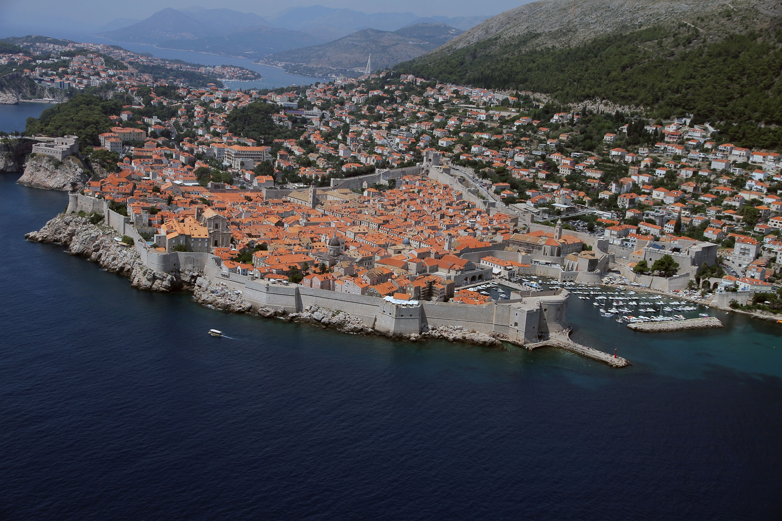
ODGOVORNO UPRAVLJANJE BAŠTINOM GRADA
Grad Dubrovnik, 18. studenog 2014.

Slide 2
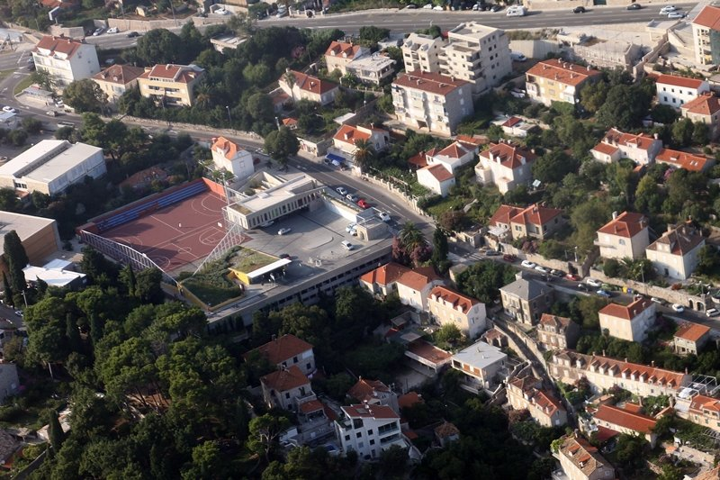

Javna garaža na Ilijinoj glavici

Slide 3
Cilj tripartitnog sporazuma
Tripartitni sporazum rješava višegodišnju financijsku dubiozu
Uplatom maksimalno do 40 milijuna kuna, umjesto 261 milijuna, prestaju sve obveze Grada prema PBZ-u i Midia grupi
Sporazum garantira pokrivanje svih dugovanja prema Gradu Dubrovniku i tvrtki Sanitat (oko 8,2 milijuna kuna)

Slide 4
Koliko Grad zapravo plaća i što dobiva?
Trgovački centar na 5400 m2
100 radnih mjesta za Dubrovčane
Vraćanje 40 milijuna kuna kroz gradnju trgovačkog centra (naknada za pravo građenja, komunalni doprinosi, naknada za nedostajuće parkirno mjesto…)
Grad vlasnik garaže i trgovačkog centra nakon isteka koncesije

Slide 5
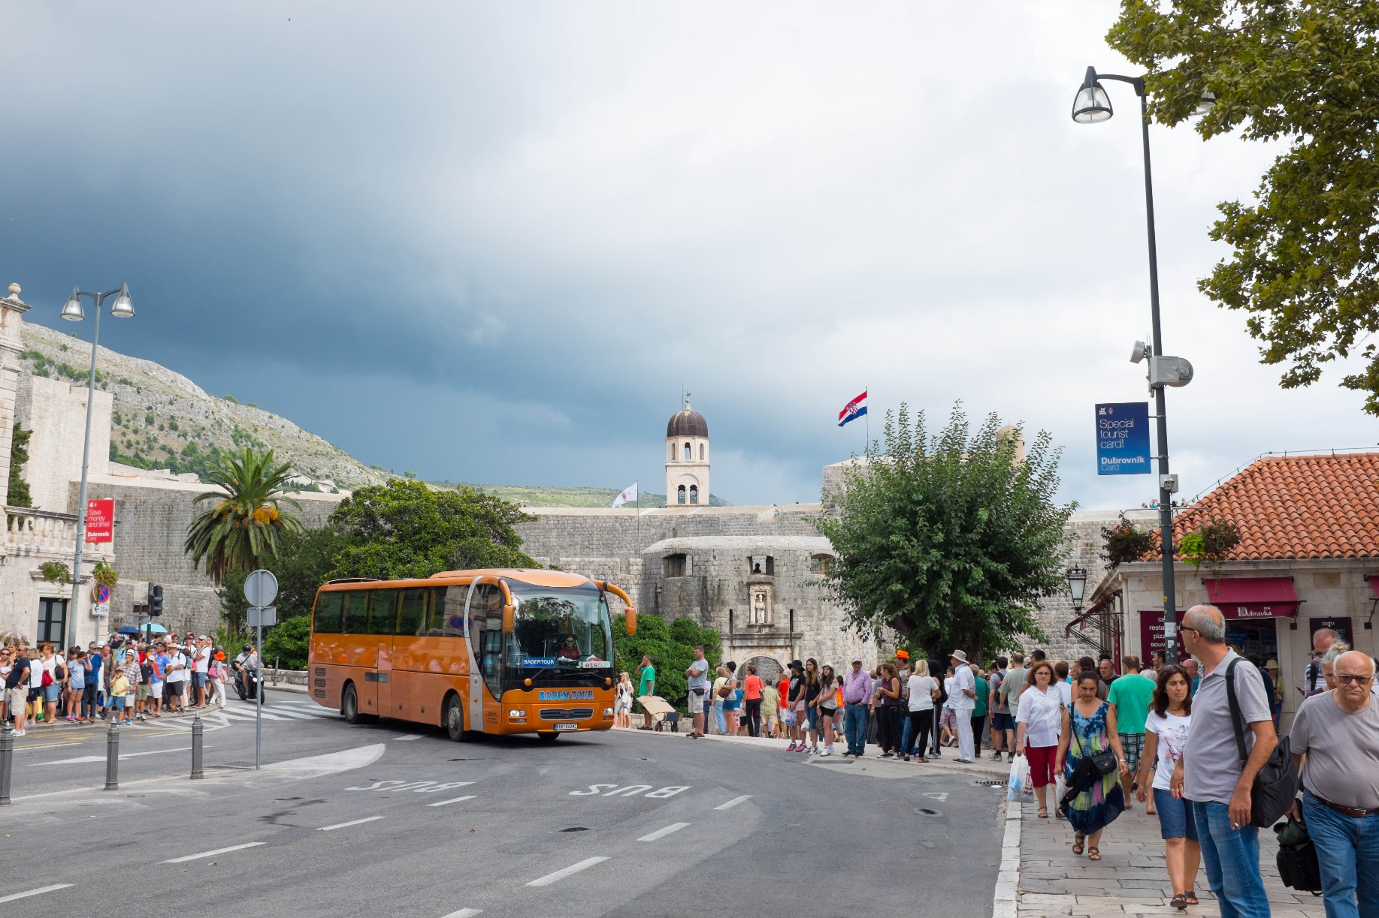
Zaustavljanje turističkih autobusa – Pile

Slide 6
Broj autobusa po godinama s naplaćenim prihodom (bez PDV-a)
Godina | Broj autobusa | Prihod | Za proračun Grada
2010. | 16.659 | 3.041.074,88 | 3.040.548,00
2011. | 18.116 | 3.600.148,00 | 3.489.847,18
2012. | 15.574 | 3.794.374,75 | 3.336.358,50
2013. | 18.454 | 10.667.720,00 | 4.624.014,00
2014. | 20.564 | 11.714.880,00 | 5.412.872,00
Ukupno (kuna): | 89.367 | 32.818.197,63 | 19.903.639,68

Slide 7
Dugovanje agencija (31.10.2014.)
Ukupni dug (2013. + 2014.) = 14.753.350,00 kuna
Od toga tuženo (u 2013.) = 6.207.840,00 kuna, ostatak u pripremi
Na najvećih 5 dužnika otpada 90 % ukupnih dugovanja
TOP 5 dužnika: Atlas d.d. Dubrovnik (4.540.550,00 kn), Elite Travel d.o.o. (3.267.190,00 kn), MSC Krstarenja d.o.o. (2.984.600,00 kn), Applicon Tours d.o.o. Dubrovnik (1.287.780,00 kn) i Gulliver Travel d.o.o. (1.189.300,00 kn)
Svim agencijama omogućeno normalno poslovanje bez obzira na dug
U 2015. planirano 21.000 zaustavljanja i prihod od 12 milijuna kuna

Slide 8
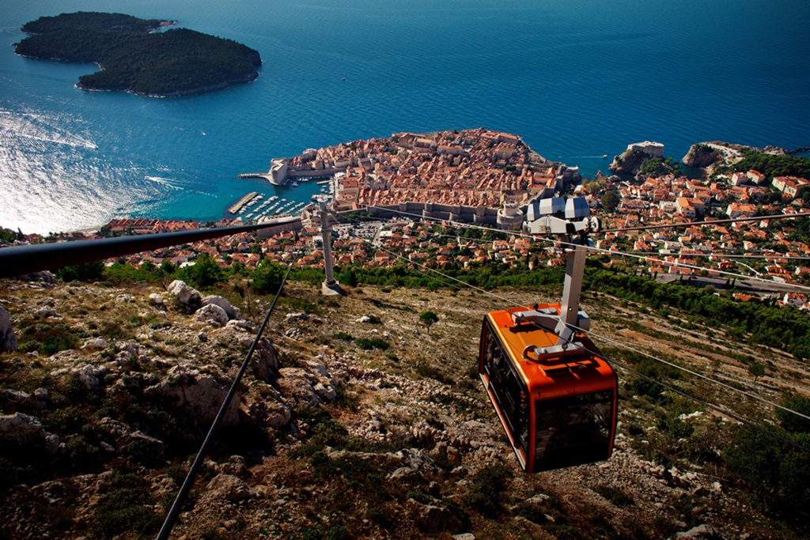
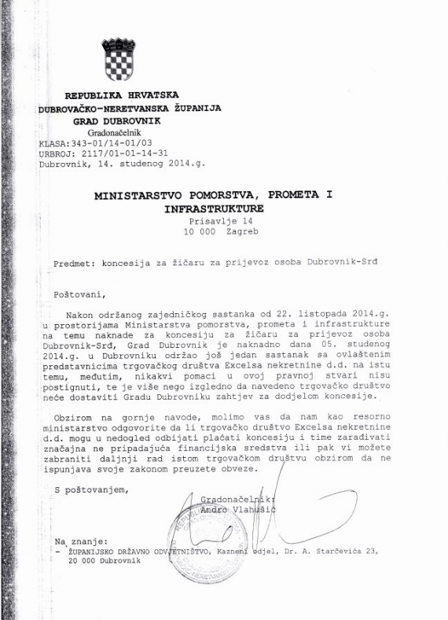
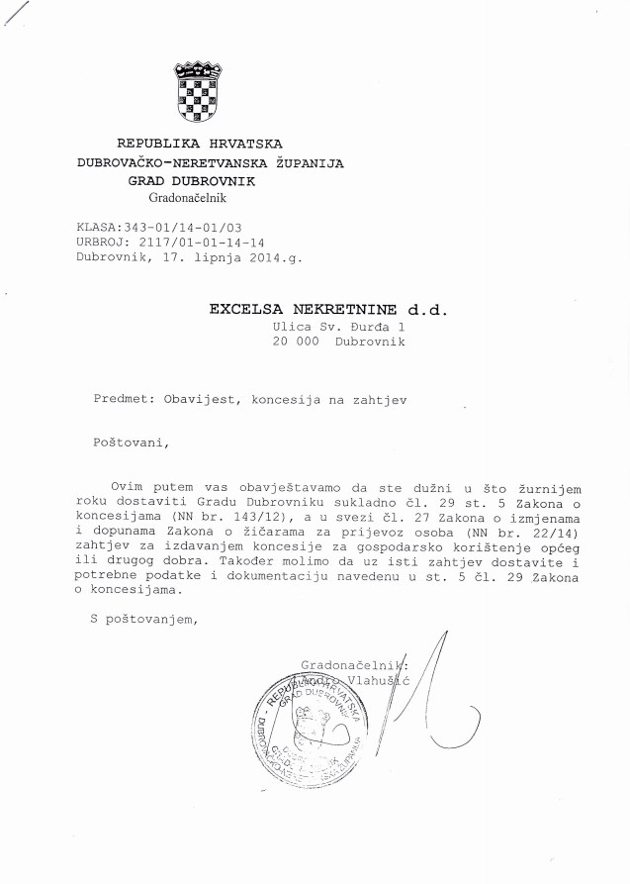
Koncesijska naknada za žičaru

Slide 9
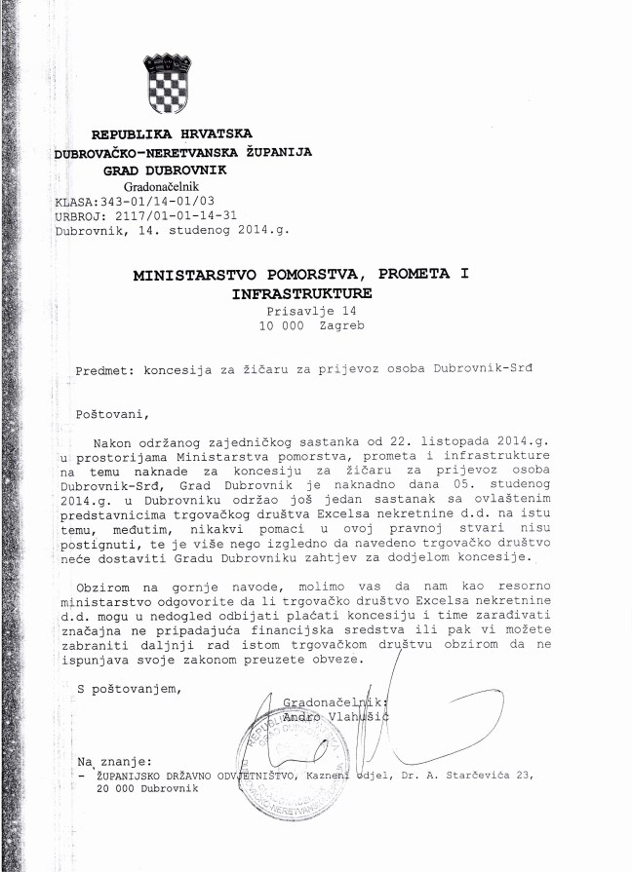
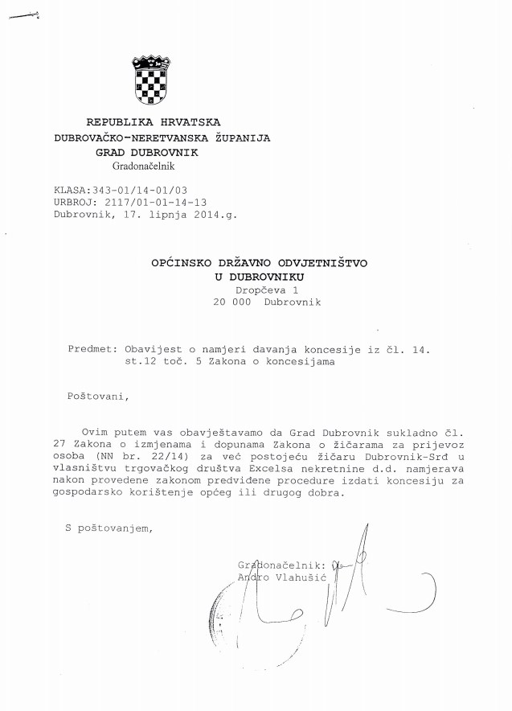
Korištenje brenda Dubrovnika
Izgradnja žičare = 40 milijuna kuna
Prihod 2010. – 2014. = cca 92 milijuna kuna
Koncesijski prihod Grada Dubrovnika = 0 kuna
U 2014. godini 400.000 posjetitelja - u Dubrovnik došli radi žičare?
Profitabilno društvo besplatno koristi profilirani brend Grada Dubrovnika
Što tražimo? Poštivanje zakonskih odredbi i korektnu koncesijsku naknadu.
Prijedlog sudskog vještaka i povjerenstva je 24 % od cijene neto karte

Slide 10
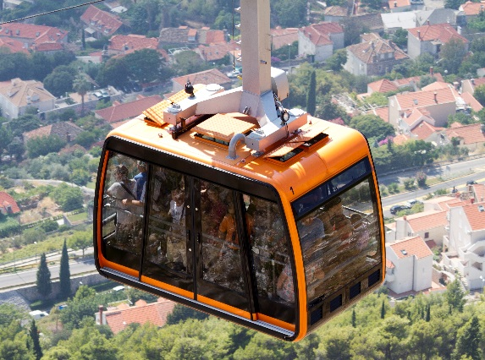
Grad kupuje Žičaru!
Ponuda temeljem procjene sudskog vještaka i iskustava za preuzimanje trgovačkih društava u Hrvatskoj i svijetu
Plaćanje kompletne investicije
Do 8 EBIT-a, godišnja dobit prije oporezivanja
EBIT uključuje prethodno plaćenu koncesiju Gradu Dubrovniku

Slide 11
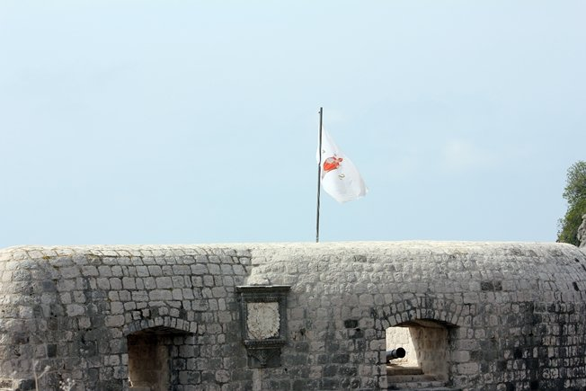
Upravljanje gradskim zidinama
Cijena ulaznica za zidine 2011. i 2012. godine iznosila je 70 kuna, 2013. godine 90 kuna, a 2014. godine 100 kuna.
Raste broj posjetitelja, u 2014. očekuje oko 910.000 posjetitelja.
Raste bruto prihod od prodaje ulaznica za zidine
U 2014. godini očekuje se prihod od oko 78 milijuna kuna.

Slide 12
DPDS negira zakon ponude i potražnje…

Slide 13
…što rezultira štetom u proračun
Prihodi Grada od ulaznica od 2010. (50 % Grad – 50 % DPDS):
26.668.192,00 (2014.)
25.924.158,68 (2013.)
19.272.106,68 (2012.)
18.301.325,64 (2011.)
18.780.572,81 (2010.)
Ukupno: 108.946.355,81 kn
Zbog odbijanja prijedloga Grada Dubrovnika o povećanju cijena ulaznica čime direktno oštećuje gradski i državni proračun
Manje sredstava znači i manje za obnovu spomeničke baštine.
Na računu DPDS-a 35 milijuna kuna ?

Slide 14
Prijedlog radnoj skupini za pregovore
Grad Dubrovnik odlučuje o visini cijena ulaznica, definira radno vrijeme i preuzima sve obveze prema zaposlenicima
Od svake prodane karte (uključujući DU Card) odrediti postotak DPDS-u za vlastitu djelatnost, godišnje cca 20 milijuna kuna
Društvo i dalje skrbi o zidinama i obnavlja ih sukladno prioritetima
Samostalno odlučuje o mogućoj komercijalizaciji svake pojedinačne lokacije čuvajući autentičnost istih
Zadržava financijsku samostalnost

Slide 15
Hvala na pozornosti!
www.dubrovnik.hr

